Slide 1

Seguimiento tesis 2025/2026
Rubén Lucas Zaragoza
JdeRobot | Universidad Rey Juan Carlos

Slide 2
INTRODUCCIÓN
Doctorando
Rubén Lucas Zaragoza
Dedicación: Tiempo parcial
Título Tentativo de la Tesis
"Deep reinforcement learning aplicado a conducción autónoma"
Director
José María Cañas Plaza
Objetivos Principales
Aplicación de técnicas de Deep Reinforcement Learning para el seguimiento de carril con adaptación dinámica al tráfico.

Slide 3

Estado al comienzo del año
Algoritmos de Control
DDPG, PPO y SAC
Velocidades altas
Sistemas de percepción
LaneDetector
Yolop
Thresholding
Evaluación
Entrenamiento múltiple en CARLA
Behavior Metrics
Tarea a resolver
Seguimiento de carril a velocidades altas.

Slide 4
Estado al comienzo del año
Algoritmos de Control
DDPG, PPO y SAC
Velocidades altas
Sistemas de percepción
LaneDetector
Yolop
Thresholding
Evaluación
Entrenamiento múltiple en CARLA
Behavior Metrics
Tarea a resolver
Seguimiento de carril a velocidades altas.
Inclusión de TD3 en la comparativa de toma de decisiones.

Slide 5
Estado al comienzo del año
Algoritmos de Control
DDPG, PPO y SAC
Velocidades altas
Sistemas de percepción
LaneDetector
Yolop
Thresholding
Evaluación
Entrenamiento múltiple en CARLA
Behavior Metrics
Tarea a resolver
Seguimiento de carril a velocidades altas.
Inclusión de TD3 en la comparativa de toma de decisiones.
Integración de YOLOPV2 en entrenamiento y evaluación.

Slide 6
Estado al comienzo del año
Algoritmos de Control
DDPG, PPO y SAC
Velocidades altas
Sistemas de percepción
LaneDetector
Yolop
Thresholding
Evaluación
Entrenamiento múltiple en CARLA
Behavior Metrics
Tarea a resolver
Seguimiento de carril a velocidades altas.
Inclusión de TD3 en la comparativa de toma de decisiones.
Integración de YOLOPV2 en entrenamiento y evaluación.
Análisis avanzado con procesado estadístico y diversidad de escenarios.

Slide 7
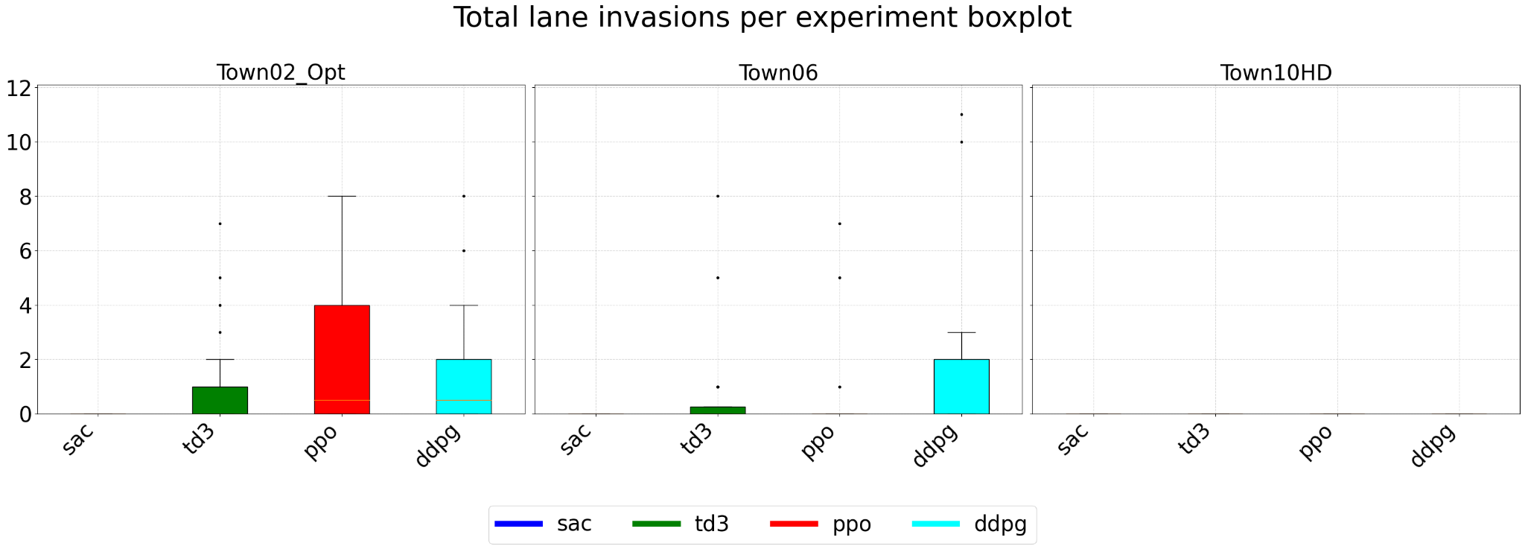
Actividades realizadas en el curso 2025-2026

Slide 8
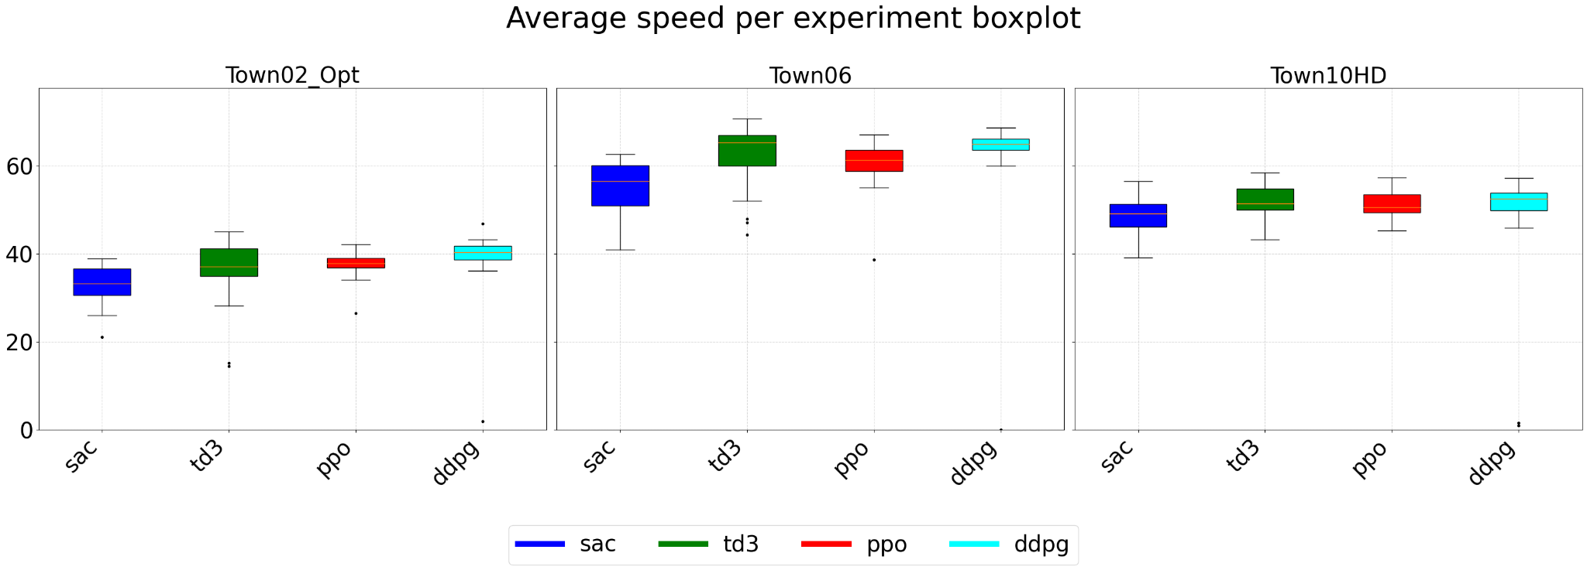
Actividades realizadas en el curso 2025-2026

Slide 9
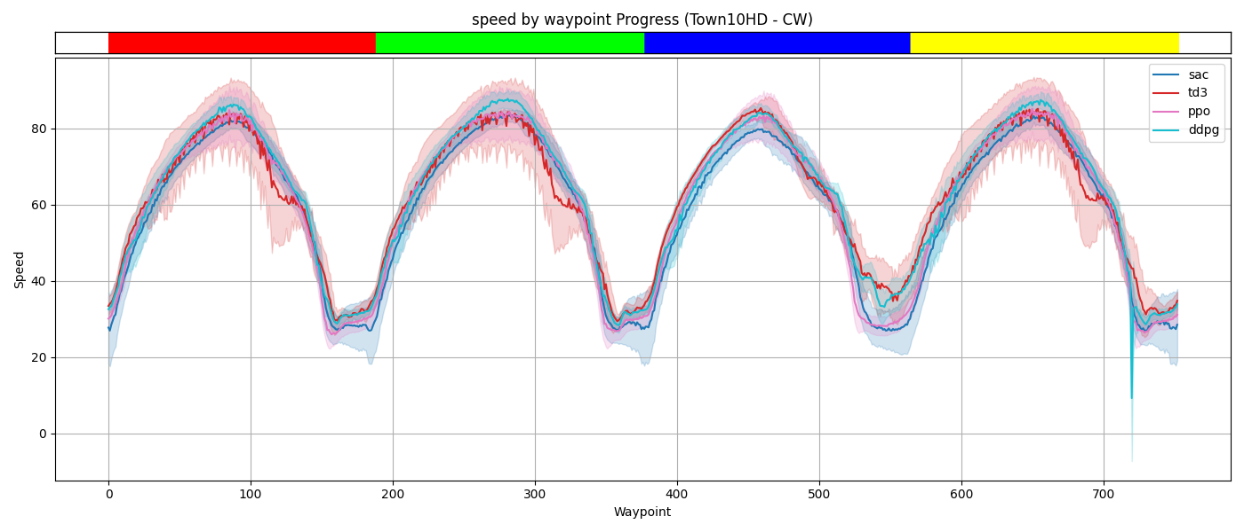
Actividades realizadas en el curso 2025-2026

Slide 10
Estado al comienzo del año
Algoritmos de Control
DDPG, PPO y SAC
Velocidades altas
Sistemas de percepción
LaneDetector
Yolop
Thresholding
Evaluación
Entrenamiento múltiple en CARLA
Behavior Metrics
Tarea a resolver
Seguimiento de carril a velocidades altas.
Inclusión de TD3 en la comparativa de toma de decisiones.
Integración de YOLOPV2 en entrenamiento y evaluación.
Análisis avanzado con procesado estadístico y diversidad de escenarios.
Uso de control adaptativo de crucero para seguimiento de carril.

Slide 11
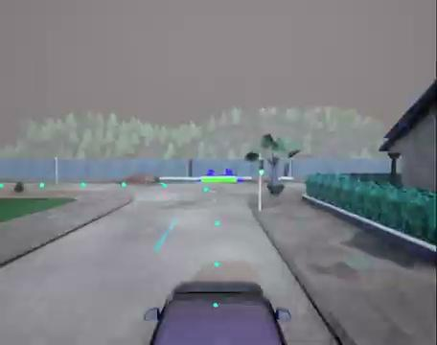
Actividades realizadas en el curso 2025-2026

Slide 12
Estado al comienzo del año
Algoritmos de Control
DDPG, PPO y SAC
Velocidades altas
Sistemas de percepción
LaneDetector
Yolop
Thresholding
Evaluación
Entrenamiento múltiple en CARLA
Behavior Metrics
Tarea a resolver
Seguimiento de carril a velocidades altas.
Inclusión de TD3 en la comparativa de toma de decisiones.
Integración de YOLOPV2 en entrenamiento y evaluación.
Análisis avanzado con procesado estadístico y diversidad de escenarios.
Uso de control adaptativo de crucero para seguimiento de carril.
Redacción de un artículo de investigación enfocado en evaluar el equilibrio entre el rendimiento y la robustez de los agentes y el impacto en diferentes técnicas de entrenamiento.

Slide 13
Trabajos Futuros
Publicación de artículo
Publicación de artículo de investigación relativo al impacto de diferentes técnicas de entrenamiento en el rendimiento del agente.
Integración Avanzada YOLOPV2
Reentrenamiento y postprocesado para afrontar pérdida de líneas, baja iluminación y climas adversos en el simulador.
Optimización de Control Adaptativo
Evaluación cuantitativa y procesamiento estadístico del control de crucero para su posterior mejora.
Desafíos del Estado del Arte
Convoys, negociación de cruces, adelantamientos y sistemas multi-agente para aportar valor incremental.
Transferencia a Entorno Real
Experimentos de "Sim-to-Real" para evaluar la factibilidad de políticas aprendidas en robots móviles físicos.

